Slide 1
PRODUCT OVERVIEW 2026
외고반장
외국인 고용 운영 업무, AI 반장이 놓치기 전에 먼저 챙깁니다
D-day 리스크를 먼저 보여준다
Next Action을 준비해준다
승인·증빙으로 안전하게 실행하고 남긴다
Daily Briefing + Approval + Evidence 기반 외국인 고용 업무 관리 시스템

Slide 2
TABLE OF CONTENTS
발표 목차
01
문제 정의
PROBLEM · CUSTOMER · GAP
p.2–4
02
솔루션 & 제품
SOLUTION · PRODUCT · DEMO
p.5–9
03
워크플로우
5단계 케이스 흐름
p.10
04
엔지니어링
기술 스택 · 아키텍처 · 신뢰 설계 · 에이전트
p.11–18
05
검색·비용·보안
RAG 파이프라인 · 비용 설계 · 데이터 격리
p.19–23
06
검증 & 비즈니스
VALIDATION · MARKET & GTM
p.24–25
07
파일럿 & 로드맵
파일럿 검증 계획 · ROADMAP & ASK
p.26–27
외고반장 — 외국인 고용 운영 AI 플랫폼

Slide 3
PROBLEM
오늘 챙겨야 할 일이 한 화면에 없다
외국인 고용 업무는 이렇게 분산돼 있습니다
결과로 생기는 운영 리스크
엑셀 / 폴더
메신저
체류만료 · 서류누락 · 기한초과
서류 저장
소통
생산 공백 / 벌금·제재 / 행정사 재요청
사람의 기억에 의존하는 운영
정부 시스템
행정사
신청 · 민원
검토 · 대행
인수인계 불가 / 뒷북 대응 반복
정부·행정사 시스템의 공백
매일의 운영 업무 → 담당자의 기억에 의존
기업 내부의 매일 업무 단계가 비어 있음

Slide 4

GAP
기존 플레이어는 내부 운영 단계를 채우지 않는다
기존 플레이어
정부 시스템
비어 있는 내부 운영 단계
신청 · 민원
외고반장
행정사
검토 · 대행
?
오늘 누구를 챙겨야 하지?
매일 할일 브리핑 · 누락탐지 승인 · 다음 행동 제안 및 증빙 축적
?
지금 뭘 준비해야 하지?
ERP · HR
근태 · 급여
?
누가 승인해야 하지?
?
무엇을 증빙으로 남겨야 하지?
메신저 · 엑셀
소통 · 저장

Slide 5



SOLUTION
외고반장의 운영 표준화 3요소
Daily Briefing
Approval
Evidence
오늘·이번 주 리스크와 해야 할 일을 선제적으로 제시
중요한 실행을 승인으로 통제 승인 전 외부 발송 불가
실행 결과를 증빙으로 축적 인수인계·감사·재현 가능
검색이 아니라 Next Action 제안
Human Approval Gate
Append-only 기록 축적
¹ Evidence-log(증빙 이력 로그, AI·담당자 행위를 시간순 불변 기록)

Slide 6
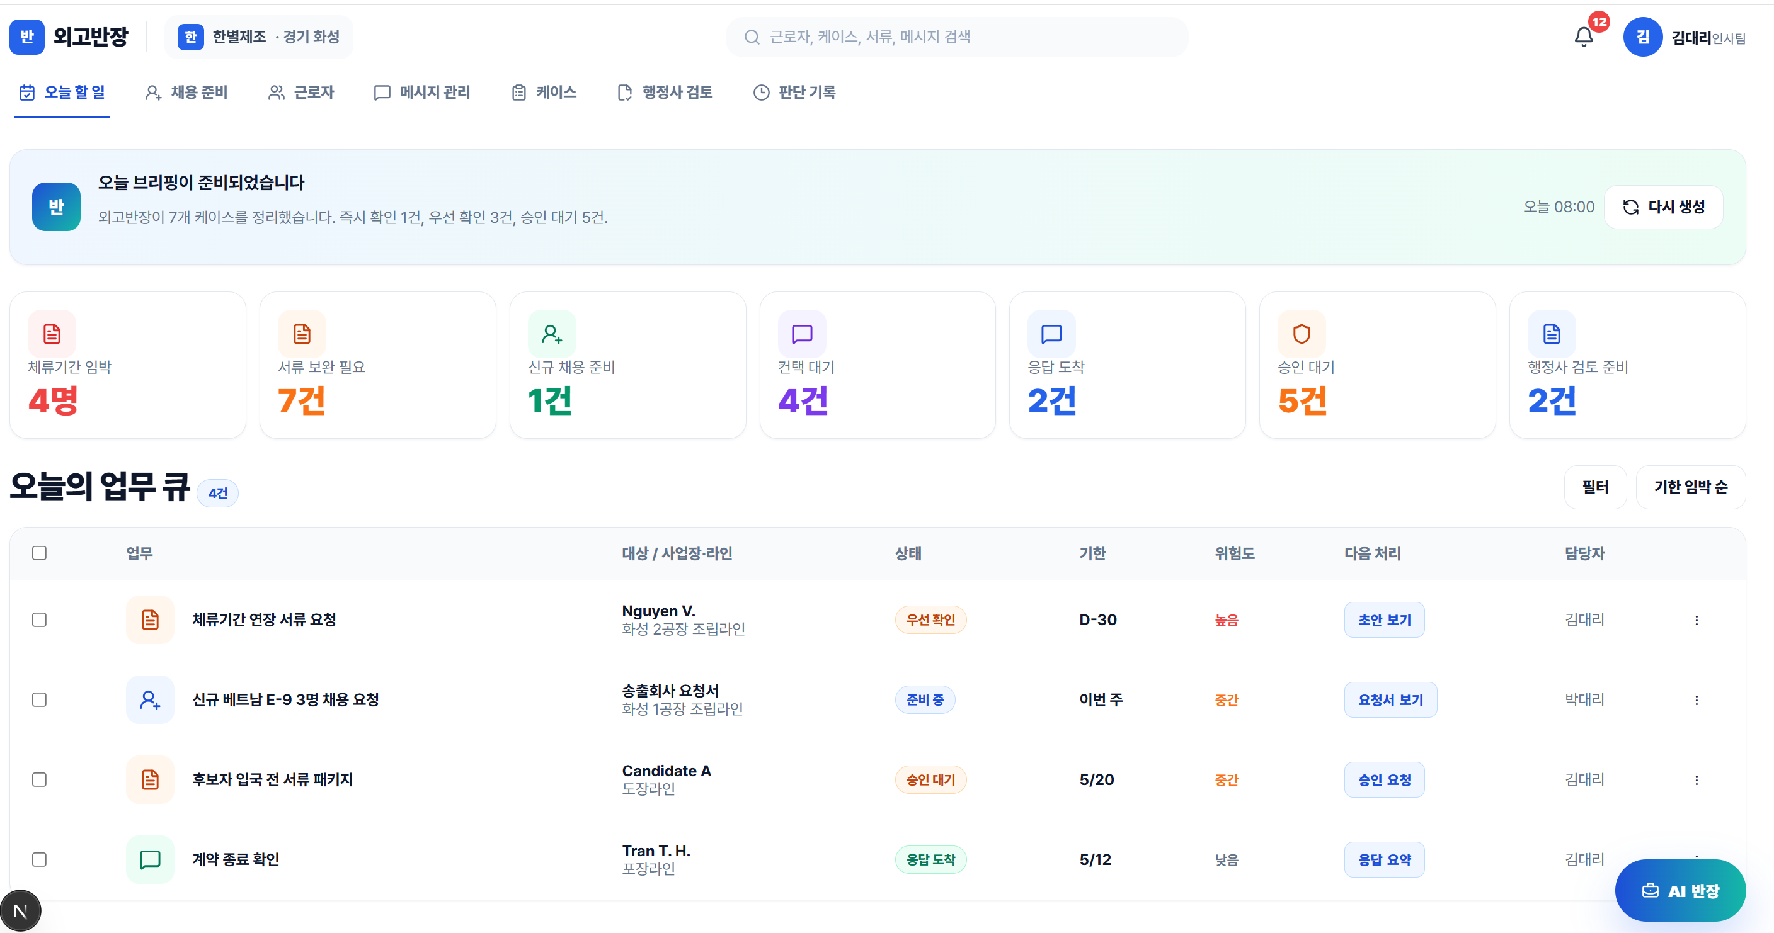
PRODUCT
오늘 할 일이
한 화면에
데일리 브리핑 배너
4개 케이스 자동 정리 — 즉시 확인·우선 확인·승인 대기 분류
상태 카드 7종
체류기간 임박·서류 보완·신규 채용·컨택 대기·응답 도착·승인 대기·행정사 검토
오늘의 업무 큐
기한 임박순 정렬 — 다음 처리(초안 보기·승인 요청·응답 요약) 바로 실행

Slide 7
DEMO — SCENE 1
D-30
체류만료 감지
오늘의 브리핑
오늘의 브리핑
2026. 05. 14
Nguyen Van A
D-30
1
D-30 감지
베트남 · E-9 · 화성 2공장 조립라인
체류만료 자동 감지 + 누락 서류 2건 확인
서류 누락 2건
체류만료 임박
초안 보기
수정 요청
보내기 승인
2
Next Action 추천
여권 사본 + 표준근로계약서 요청 준비
3
처리 화면으로 바로 이동
초안 확인 → 승인 후 실행

Slide 8
DEMO — SCENE 2
케이스 상세: 리스크 근거 + 다국어 초안
케이스 상세
메시지 초안 (베트남어)
VN
Xin chào anh Nguyen Van A, Thị thực của anh sẽ hết hạn vào ngày 20/06/2026. Vui lòng chuẩn bị: Bản sao hộ chiếu / Hợp đồng lao động tiêu chuẩn.
리스크 레벨
HIGH
누락 서류
여권 사본
한국어 요약
KR
표준근로계약서 사본
안녕하세요 Nguyen Van A 씨, 체류기간 만료(2026.06.20)가 임박해 있습니다. 여권 사본 + 표준근로계약서 사본 제출이 필요합니다.
이전 기록
3일 전 서류 요청 기록 있음
예상 응답 시나리오 → 다음 행동 제안
긍정
질문
지연
서류 수신 확인
추가 안내 제안
에스컬레이션

Slide 9
DEMO — SCENE 3
승인 전 실행 불가 — 기록은 자동
승인 후 — Evidence Log
Live Agent 처리 단계
메시지 발송 승인
담당자 승인 · 2026.05.14 14:32
#4789
1
근로자 정보 확인
✓
베트남어 요청 메시지 발송
2
이전 대화 / 업무 기록 확인
✓
Nguyen Van A · 체류만료 서류 요청
#4790
3
메시지 초안 생성
✓
Evidence 자동 저장
판단 근거 · 승인 이력 · 실행 기록
#4791
4
발송 전 승인 대기
⏳
Append-only 기록 — 원문 PII 저장 없이 trace_id 기반으로 감사·재현이 가능합니다
¹ Append-only(추가 전용, 기록된 데이터는 수정·삭제 없이 추가만 허용 — 감사 추적 필수)

Slide 10





WORKFLOW
모든 케이스의 동일한 5단계 흐름
→
→
→
→
감지
분석
준비
승인
기록
D-day / 필수조건 누락 · 변경
리스크 레벨 이유 · 근거
실행 패키지 메시지 · 서류
승인 전 실행 불가 Human Gate
Evidence Append-only 감사 · 재현 가능

Slide 11
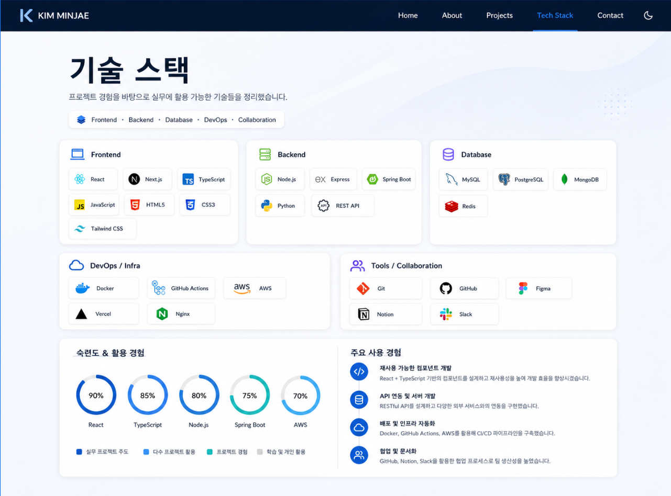
ENGINEERING — 기술 스택
기술 스택
Frontend · Backend
React · Next.js · TypeScript · Node.js · Spring Boot · Python
Database
MySQL · PostgreSQL · MongoDB · Redis · Chroma (Vector DB)
DevOps · AI
Docker · GitHub Actions · AWS · LangChain 1.0 · Pydantic
Collaboration
Git · GitHub · Figma · Notion · Slack

Slide 12
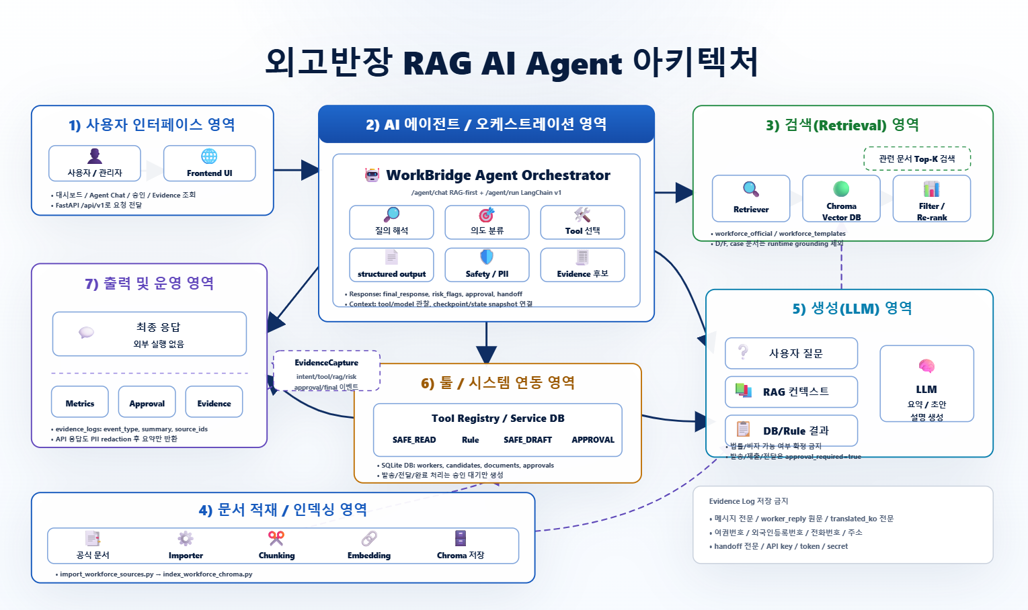
ARCHITECTURE
Agentic Workflow
외부 요청 진입점
User Chat · Daily Briefing Scheduler · Admin Upload
입력 검증 및 필터링 계층
PII Masking · Tenant Scope · Rate Limit
허용된 범위 내에서만 요청 분기
업무 의도 분류
에이전트 3개
Workforce · Visa Document · Multilingual Contact
RULE · RAG · DB TOOLS
D-day · 누락서류 · 공식 근거 · 내부 데이터
외부 발송 전 사람이 최종 승인
외부 발송 전 사람 승인 · pending-first
AI 및 승인 변경 이력 감사 기록
AI는 준비하고, 사람은 승인하며, 실제 외부 실행은 통제됩니다
판단 근거 · 승인 이력 · 실행 기록

Slide 13
TECHNICAL TRUST
안전·신뢰 설계 6원칙
01 단일 안전 기준
02 3개의 Mission Agent
03 순차 실행 선택
모든 요청은 PII 마스킹·tenant scope·rate limit을 거친 뒤 Agent Runtime으로 진입
M1 Workforce / M2 Visa Document / M3 Multilingual Contact — 각자 세부 작업 순차 처리
병렬 대신 순차 실행 — 상태 충돌·중복 호출·감사 로그 누락 방지
04 Rule/RAG + LLM 분리
05 Approval Gate
06 Evidence Log + Metrics
위험 판단은 결정론적 Rule과 근거 — LLM은 설명·초안·요약에만 집중
외부 발송·제출 자동 실행 없음 — pending-first 승인 구조 + outbox 기록
판단 근거·승인 이력·실행 상태 추적 — 원문 PII 미저장, trace_id 기반

Slide 14




ENGINEERING
엔지니어링이 보장해야 하는 4가지
검색 품질
비용
정확한 근거 기반 RAG 파이프라인 라우팅 품질 · 불확실성 처리
운영 가능한 단가 캐싱 · 배치 · 계단식 추론
보안
평가
PII / 권한 / 감사 테넌트 격리 · Human Gate
지표로 검증 Route / Rule / Citation / Approval

Slide 15
ENGINEERING — 에이전트 패턴
Router · Mission Agent · Guardrail
전체 흐름
Rule vs LLM 책임 분리
Safety / Guardrail 체크리스트
입력 채널
Rule - Base
AI 단독 법률 판단 금지
Daily Briefing (Scheduler) / User Chat
D-7 / D-30 임계값 경보·우선순위
비자 발급 가능 여부 확정 금지
Intent Router
필수 서류 누락 감지
Bounded intent 정규화 → 미션 결정
국적·성실도 등 가치 판단 금지
계약-체류일 불일치 탐지
Risk Rule Engine
Case 생성 / 중복 방지 / Idempotency
대표 승인 전 외부 발송 금지
D-7 / D-30 경보 · 누락 감지 · 충돌 탐지
정부 포털 자동 제출 금지
Mission Agent (LLM)
PII 원문 로그 저장 금지
Workforce / Visa Document / Multilingual Contact
LLM (생성)
Approval Gate
다국어 메시지 초안
외부 발송·제출 전 반드시 사람 승인
응답 요약 / 행정사 전달문
사용자 질문 자연어 응답
Router가 미션을 고르고, Rule Engine이 케이스를 확정하고, Mission Agent는 승인 가능한 초안을 만들며, Approval Gate를 통과한 뒤에만 실행된다
Evidence Log
설명 생성 (사용자 이해용)
판단 근거 + 실행 이력 저장
¹ Idempotency(멱등성, 동일 요청을 여러 번 실행해도 결과가 동일하게 보장 — 중복 처리 방지)

Slide 16
AGENT 1 — 인력 확보
MISSION AGENT 1
E-9 인력 확보 에이전트
요청서·핸드오프 문서화 + 후보 준비도 7항목 rule check
인력 확보 에이전트
설계
입력
출력 (Human Approval 전)
설계 구조
서브 에이전트 (순차 실행)
출력물 (HITL 승인 전)
WorkforceAgent (Orchestrator)
공식 정책 문서 (Grade A/B)
신규 인력 요청서 초안 (필드 + missing_inputs + citations)
INPUT (CSV + 정책DB)
① WorkforceRequirementAgent
신규 인력 요청서 초안
ForeignHiringState 입력 → 서브에이전트 순차 실행
EPS 고용절차·구비서류·E-9 허용업종·표준근로계약서
companies.csv · candidates.csv 고용정책 문서 (RAG)
입력: companies.csv → 필수 필드 검증 visa_type=E-9 고정
기업 정보 필드 + missing_inputs + citations
제도 체크리스트 5개 (업종·내국인구인 노력·고용허가·표준계약·숙소)
① WorkforceRequirementAgent
처리: WORKFORCE_CHECKS 5개 자동 포함 handoff_questions 5개 생성
제도 체크리스트 5개
PROCESS (순차 서브에이전트)
내부 템플릿·DB (Grade E)
업종 / 내국인구인노력 / 고용허가 / 표준계약 / 숙소·교대
companies.csv → 필수필드 검증 → visa_type=E-9 고정 WORKFORCE_CHECKS 5개 + handoff_questions 5개
요청서 템플릿 · 체크리스트 · companies.csv · candidates.csv
① 인력요건 분석 → ② 후보 준비도 체크 → HITL 승인
→ 항상 HITL 승인 필요
후보 준비도 테이블 (ready / missing + risk_flag)
후보 준비도 테이블
GUARDRAIL (핵심 제한)
현재 없는 데이터 (외부 연동 필요)
ready / missing_required_info + risk_flag
approval_required=true 항상
점수·순위·성실도 판단 금지 approval_required = true (항상)
고용조정·임금체불·보험가입·구인노력 진행 상태
CRITICAL → 행정사 핸드오프 패키지 초안
② CandidateReadinessAgent
CRITICAL 시 행정사 핸드오프
② CandidateReadinessAgent
핸드오프 패키지 초안 자동 생성
OUTPUT (HITL 승인 전 초안)
입력: candidates.csv → 7항목 rule-based 체크
candidates.csv → 7항목 rule-based 체크 여권·증명사진·건강검진·근무가능일·희망직무·숙소·근무조건
RAG — similarity ≥ 0.4 게이트
핵심 포인트
외부 실행(send_expert_package 등)은 APPROVAL_REQUIRED로 분리,
나머지는 SAFE_*로 안전하게 분해
신규 인력 요청서 초안 + 후보 준비도 테이블
체크 항목: 여권·증명사진·건강검진·근무가능일·희망직무·숙소·근무조건
visa_type / evidence_grade 필터 + 버킷 분리 반환
외부 실행(send_expert_package 등)은 APPROVAL_REQUIRED로 분리,
나머지는 SAFE_*로 안전하게 분해
판단 금지: 점수·순위·성실도 평가 (가드레일)
점수·순위·성실도 판단 금지
APPROVAL_REQUIRED
¹ HITL(Human-in-the-Loop, 사람 승인 구조) ² Guardrail(가드레일, AI 행동 제한 규칙) ³ SAFE_READ/SAFE_CALCULATE(읽기·계산 전용 도구 등급) ⁴ ReAct loop(추론→행동→관찰 반복 구조)
¹ HITL(Human-in-the-Loop, 사람 승인 구조) ² Guardrail(가드레일, AI 행동 제한 규칙) ³ SAFE_READ/SAFE_CALCULATE(읽기·계산 전용 도구 등급) ⁴ ReAct loop(추론→행동→관찰 반복 구조)

Slide 17
MISSION AGENT 2
다국어 컨택 에이전트
입력 → 분류 → RAG 필터
서브 에이전트
출력 → Human Approval → 발송
① Onboarding Subagent
CSV 템플릿 로드 + RAG 검색
LLM 번역 품질 검증
메시지 초안
① 의도 분류 — infer_intent()
출력: KO + VI/ID 초안 + citation_ids
KO 원문 + VI/ID 번역 + citation_ids 포함
상담 / 안전 / 생활 / 공지 4가지 카테고리 분류
예상 응답 시나리오
② 언어 감지 — infer_language_code()
긍정 / 질문 / 지연 3가지 시나리오 사전 준비
vi (베트남어) / id (인도네시아어) 자동 감지
Human Approval Gate
③ RAG 안전 필터 (핵심 포인트)
승인 후 ExternalDeliveryJob → 이메일 / 수동
A/B/E 등급만 인용 허용 F등급 · 금지 마커 자동 차단 — 3단계 Fallback 적용 (특정→관련→전체 doc_type)
② Reply Interpreter Subagent
근로자 답장 번역 → 한국어 요약
상태 업데이트 후보 (rule-based) 제안
EvidenceEvent 자동 기록
④ Human Approval Gate
RAG_RETRIEVED / APPROVAL_REQUESTED trace_id + redacted_hash 불변 감사 로그
모든 외부 발송 전 담당자 승인 필수
¹ RAG(Retrieval-Augmented Generation, 검색 결합 생성) ² infer_intent / infer_language_code(의도·언어 분류 함수) ³ Fallback(단계적 후퇴 재검색) ⁴ EvidenceEvent(증빙 이벤트, trace_id·hash 불변 기록) ⁵ ExternalDeliveryJob(외부 채널 비동기 발송 작업)

Slide 18
MISSION AGENT 3
비자 서류 에이전트
LangGraph 런타임 흐름 (7단계)
Intent Router
→
Planner
→
State Loader
→
Executor
→
Approval Gate 🔒
→
Aggregator
→
Evidence Logger
Sub-agent 1 — 비자 위험도
Sub-agent 2 — 서류 우선순위
출력 구조 (Human Approval 전)
입력: 후보 여권 만료일 · 체류 유형 · 계약서
입력: 누락 서류 목록 · 비자 D-day
DailyBriefingItem 리스크 요약 + D-day + citation_ids
처리: D-day · 체류유형 · 계약 교차 분석 ReAct LLM 루프
툴: calculate_visa_d_day · assess_visa_risk
처리: CRITICAL vs SUPPLEMENTARY 분류 ReAct LLM 루프
NextAction request_document / create_handoff
툴: calculate_missing_documents · assess_document_priority
EvidenceEvent hash · node_name · actor_type
승인 후 → ExternalDeliveryJob 생성
¹ LangGraph(상태 기반 에이전트 워크플로 프레임워크) ² Intent Router(의도 분기 노드) ³ Executor(도구 호출·실행 노드) ⁴ Aggregator(병렬 결과 취합 노드) ⁵ CRITICAL / SUPPLEMENTARY(필수 서류 / 보완 서류 등급)

Slide 19
ENGINEERING — 검색 품질
RAG 파이프라인 + 품질
RAG 파이프라인
RAG 품질 — 정답 생성이 아닌 근거 추적
① 문서 소스
사내문서 · PDF · Wiki · DB
근거 수집 시기
정책 업데이트 시 즉시 재인덱싱 — 운영 중 gap 방지
② 정규화 / 청킹
chunk text hash 기반 임베딩 캐시
공식 문서 여부 (A~F 등급)
A/B/E만 허용 · F등급·금지 마커 자동 차단
③ 인덱싱
변경분 중심 업데이트 · 버전/유효기간 관리
Stale Evidence 탐지
유효기간 만료 · 버전 불일치 청크 자동 차단
④ 검색 → 인용 (Citation)
stale evidence 탐지 차단 · A/B/E 등급 허용
답변 ↔ 근거 연결
citation_ids 필수 · 근거 없는 강한 단언 금지
⑤ 답변 생성
근거 없으면 강한 결론 금지 → 보류 / 재질문 / 승인 요청
RAG 실패 Fallback
검색 0건 → 재질문 / 범위 확대 / 담당자 에스컬레이션
¹ RAG(Retrieval-Augmented Generation, 검색 결합 생성) ² Stale Evidence(유효기간 만료·버전 불일치 근거) ³ Citation(답변 내 근거 출처 참조)

Slide 20
ENGINEERING — 검색 품질
라우팅 품질
① 의도적 범위 제한, 허용 카테고리 밖 실행 차단→ 구조화된 Plan
에이전트는 사용자의 자유 텍스트 요청을 바로 실행하지 않고, 먼저 의도(Intent)를 4가지 카테고리로 분류한 뒤 구조화된 Plan으로 변환합니다.
인용: 상담 / 안전 / 생활 / 공지 — 분류 이외 경로는 실행 차단
② Rule vs LLM 책임 분리
Rule 영역: 필수 조건 체크 · 리스크 등급 판정 · 금지 항목 차단 · 승인 요청
LLM 영역: 요약 · 메시지 작성 · 설명 생성 · 플랜 제안
③ 불확실성 처리
low_confidence: 재질문으로 의도 명확화 요청 — 추측 기반 실행 금지
unknown intent: 조회 전용 모드로 제한 — 쓰기·발송·수정 동작 차단
¹ Bounded Intent(의도 범위 제한, 허용 카테고리 밖 실행 차단) ² Rule 영역(결정론 코드 로직) ³ LLM 영역(언어 모델 생성 로직) ⁴ low_confidence(분류 신뢰도 낮을 때 재질문 트리거)

Slide 21
ENGINEERING — 비용
비용 설계 원칙
비용이 터지는 지점
비용을 낮추는 설계 원칙
문서 인덱싱 / 검색
임베딩 캐시, 벡터 변환 재사용
Rate / Cost Guard
전체 재인덱싱 → 변경분 중심 업데이트
chunk text hash 기반 — 중복 재생성 방지
무한 재시도 · 루프 차단 (circuit breaker)
LLM 호출
매 질문 풀 생성 → 라우팅·룰로 좁힌 뒤 필요 단계만
중복 실행 결과 동일 보장 키
요약 미들웨어
동일 case_id 중복 실행 방지
장기 케이스 컨텍스트 절약 — 토큰 일정 유지
대량 이벤트 (스케줄러)
사업장·근로자 증가 → 배치 / 큐잉 / 캐싱 전략 필요
계단식 추론
초안 ↔ 확정 분리
소형 모델 분류 후 → 큰 모델은 생성 단계만
승인 전 초안만 — 승인 후 확정·발송·패키지 생성
Rule 영역 핵심 요약 (에이전트별)
인력확보 — Rule 5+1
케이스 생성 트리거 (결원·라인증설·임계치)
우선순위 = 필요시점 − 리드타임
하드 제약 (정원/직무/숙소/예산·E-9 쿼터)
중복 생성 방지 (idempotency_key)
채널 라우팅 + 승인 게이트 강제
후보 준비도: 충족/누락만 — 점수·순위 금지
비자·서류 — Rule 3
D-7 CRITICAL / D-30 HIGH 리스크 등급
필수 서류 누락 판정: missing_document
충돌 감지: 계약종료 < 체류만료 → contract_visa_conflict
다국어컨택 — Rule 5
언어 확정 + 템플릿 선택 (선호언어/국적/케이스타입)
금칙 룰: 법적 '확정' 표현 금지
PII 감지 → 마스킹/차단
발송 정책: 채널 허용·야간·휴일·재발송 쿨다운
승인 게이트 + 상태 전이 규칙
¹ Embedding Cache(임베딩 캐시, 벡터 변환 재사용) ² Rate/Cost Guard(API 속도·비용 제한 장치) ³ 계단식 추론(Chain-of-Thought, 단계적 중간 추론) ⁴ 초안↔확정 분리(draft/approved 별도 상태 관리)

Slide 22
ENGINEERING — 보안
사업장 단위 데이터 격리 · PII 취급 · 권한 모델
데이터 경계와 권한
PII / 민감정보 취급
사업장 단위 데이터 격리
PII 최소화
사업장 간 데이터가 섞이면 즉시 치명적 — 격리는 제품의 전제조건
모델 입력 단계에서 불필요한 PII 제거·마스킹 — 유출 면적 자체를 줄인다
사용자 역할 3단계
로그·트레이스 원문 비저장(전체 시스템 추적 고유 식별자)
작성자(담당) · 승인자(결재) · 열람자(감사/관리) 권한 모델 없이 승인·증빙은 그럴듯한 UI에 불과
민감 필드는 별도 보관 (권한 기반) — 운영 가능성과 보안을 동시에
Human Approval Gate
미들웨어 중앙 통제
승인 전 외부 발송·제출 구조적 차단 — 실수 한 번의 비용을 막는다
권한 · rate limit · 재시도 · 감사 로그 — 툴 호출은 곧 외부 영향

Slide 23
ENGINEERING — 시스템 구성
API Contract · DB Schema · Observability
API Contract
DB Schema — 상태 모델
// 최소 필수 필드
Case
위험·업무 단위 (중심)
tenantId · userId · currentScreen
NextAction
실행 단위
selectedCaseId · workerId
Approval
통제 단위
intent · caseId · riskLevel
감사·재현 (append-only)
nextActions · evidenceEventIds
EvidenceEvent
실행 단위
확장: Worker · Document · Contract HandoffPackage · DispatchLog · Tenant · User/Role
Case
상태의 중심 (업무 묶음)
NextAction
Approval
통제 단위
Evidence
감사·재현 (append-only)
설계 체크리스트
Case 중복 생성 방지 — idempotency 키 / 스케줄러 중복 실행 방지
¹ API Contract(API 계약, 입출력 스펙·오류 코드·버전 정책 공식 문서화) ² DB Schema(데이터베이스 스키마, 테이블·컬럼·관계 정의) ³ Observability(관찰가능성, 로그·메트릭·트레이스 3요소)
Trace / Observability
Action 상태 전이 정의
Approval 취소·수정 가능 범위
// 최소 로그 필드
EvidenceEvent append-only 여부 / 버전 관리
trace_id · tenant_id · user_id
intent · route
근거 문서 버전 저장 방식
retrieved_docs_count
risk_rule_result
case_id · next_action_ids
approval_id · evidence_event_ids
latency_ms · model_name
token_usage · fallback_reason

Slide 24
VALIDATION
데모가 아니라 운영 신뢰성으로 검증
라우팅 정확도
intent_type 일치율 · 4개 의도 카테고리 정확도 · 오분류율
Why: 잘못 분류된 의도는 전체 처리 경로를 잘못 이끈다 — 다운스트림 오류의 근원
핵심 측정 지표
리스크 규칙 정확도, D-day 누락 서류 탐지 적중률
누락률 / 오탐률
D-30 HIGH 탐지 · 누락서류 분류 · 계약/체류 충돌 탐지 정확도
Why: 결정론 로직이 흔들리면 비자/서류 브리핑 전체가 무너진다
E2E 처리시간
인용 정확도, RAG 근거 출처 정확도
Hit@3 · citation accuracy · hallucinated citation rate · stale evidence detection
Why: stale evidence = 과거엔 맞지만 지금은 틀린 인용 — 운영 신뢰 훼손의 최대 요인
승인 지연
증빙 누락률
승인 정확도, 승인 게이트 준수율
승인 전 외부 발송 차단 · 승인 후 dispatch 생성 · 중복 승인 방지
Why: 승인 위반은 기능 버그가 아닌 안전 사고 — 발생 시 시스템 신뢰 즉시 붕괴
Forbidden Block Count
중복 실행 결과 동일 보장
스케줄러 2회 실행 시 Case 중복 생성 없음 · idempotency_key 검증
Why: 재시도/네트워크 오류는 일상적 — 중복 케이스는 업무 혼란과 비용 폭증으로 직결

Slide 25
MARKET & GTM
신청에서 운영으로 — 비즈니스 모델
GTM 전략
과금 모델
시장 기회
초기: 제조업체 파일럿
사업장 기본료
월정액
채용 이후가 운영의 무게중심
1
E-9 10~100명 사업장
체류 · 계약 · 서류 · 연락 · 검토 → 매월 반복되는 운영 문제로 이동 시장 단위: 근로자 수 × 반복 이벤트 수
근로자 수
per-seat
2
확장: 행정사·노무사 White-label
B2B2B 운영 주체
고급 액션 사용량
usage-based
공백: 정부(신청) · 행정사(검토) 사이에 사업장 내부 업무 단계가 비어 있음

Slide 26
PILOT VALIDATION
파일럿 검증 계획
성공 기준
검증 대상
반복 업무 30% 이상 절감
E-9 근로자 10~100명 제조업체
가능성 신호 확인
인사/총무 담당자 5곳
D-day / 누락 관리 니즈 확인
검증 질문
월 과금 지불 의사 확인
오늘 챙길 일을 현재 어떻게 관리하는가?
체류/계약/서류 누락으로 실제 문제가 생긴 적 있는가?
파일럿 1~2곳 LOI 확보
또는 실사용
행정사 자료 준비에 얼마나 시간이 드는가?
Daily Briefing + 승인 + Evidence에 월 얼마까지 낼 수 있는가?

Slide 27
ROADMAP & ASK
다음 단계
PHASE 1
PHASE 2
PHASE 3
Ask
MVP 완성
파일럿 고객
파트너
브리핑 – 케이스 – 승인 – 증빙의 최소 루프 완성
운영 지표 / ROI 검증
행정사 협업 및 White-label 설계
데이터 · 파트너 연결
현장 피드백
엔지니어링 · 세일즈 리소스
운영이 커질수록 과금이 안정되는 구조

